Slide 1
La industria cinematográfica a nivel mundial en las últimas décadas
Analisis y evolucion

Slide 2
Agenda
Audiencia y contexto
Hipotesis
Analisis Exploratorio
Insights y Recomendaciones

Slide 3
Audiencia
Este trabajo está dirigido a investigadores, productores de cine y profesionales de la industria del cine interesados en comprender mejor la dinámica de la producción cinematográfica y las preferencias del público. Los resultados de este estudio pueden servir como guía para la toma de decisiones en la producción de películas y la identificación de oportunidades de mercado.
Utilizamos un conjunto de datos detallado de películas para arrojar luz sobre la motivación detrás de la creación de películas y su audiencia objetivo, con el objetivo de proporcionar información valiosa para la industria cinematográfica en constante cambio.

Slide 4
Contexto
Pretendemos analizar las preferencias del público en cuanto a la producción cinematográfica, esto resulta particularmente complicado en un mundo donde esta industria evoluciona constantemente. Vamos a analizar un amplio conjunto de datos con el objetivo de identificar patrones y tendencias lo más precisas que podamos, tendencias relacionadas con la motivaciones detrás de la creación de películas y su audiencia objetivo.

Slide 5
Hipotesis
Hipótesis Nula (H0):
No existe una diferencia significativa en la evolución de las películas de género "Drama" en comparación con las películas de género "Acción". En otras palabras, la evolución promedio de las películas de ambos géneros es igual.
Hipótesis Alternativa (H1):
Existe una diferencia significativa en la evolución de las películas de género "Drama" en comparación con las películas de género "Acción". Esto implica que la evolución promedio de las películas de un género es mayor o menor que la del otro género.

Slide 6
Analisis Exploratorio de Datos
Una hipotesis presentada fue "Las películas de género "Acción" tienen una evolucion significativamente mayor que las películas de género "Drama".
Conclusion: Nuestro análisis de la industria cinematográfica revela una tendencia en la evolución de los géneros de películas. Hemos observado que las películas de drama han experimentado un cambio significativo a través de los años, más pronunciado en comparación con las películas de acción.
A lo largo de las décadas, las películas de drama han demostrado una notable versatilidad y adaptación a las cambiantes preferencias de la audiencia. Esto se refleja en la creación de historias con una variedad de enfoques narrativos, que van desde el clásico drama romántico hasta el drama histórico, social o psicológico.
En contraste, las películas de acción, aunque consistentemente populares, muestran una evolución menos marcada. A pesar de seguir siendo una elección predominante para los amantes de la emoción y la adrenalina, el género de acción ha mantenido un enfoque más constante.

Slide 7
Como realizamos el analisis Paso a paso…
Paso 1: Carga y Exploración del Conjunto de Datos
Cargamos el conjunto de datos a analizar y verificamos las columnas necesarias para nuestro análisis. "startYear" y "genres".
Paso 2: Filtrado de Datos
Creo dos subconjuntos de datos separados: uno para las películas de acción y otro para las películas de drama. Filtro las filas en función del género.
Paso 3: Agregación de Datos
Agrupo las películas por año y cuento cuántas películas de acción y cuántas de drama se lanzaron cada año. Esto da una idea de cómo ha evolucionado la cantidad de películas en cada género a lo largo del tiempo.
Paso 4: Visualización de Datos
Para visualizar mis hallazgos, creo gráficos y comparo para una forma fácil de ver los datos.
Paso 5: Análisis de Resultados
Observo la tendencia a lo largo del tiempo. ¿Qué género ha sido más popular en cada año? ¿Se ha mantenido constante la preferencia por las películas de acción o ha habido cambios significativos a lo largo de las décadas?

Slide 8
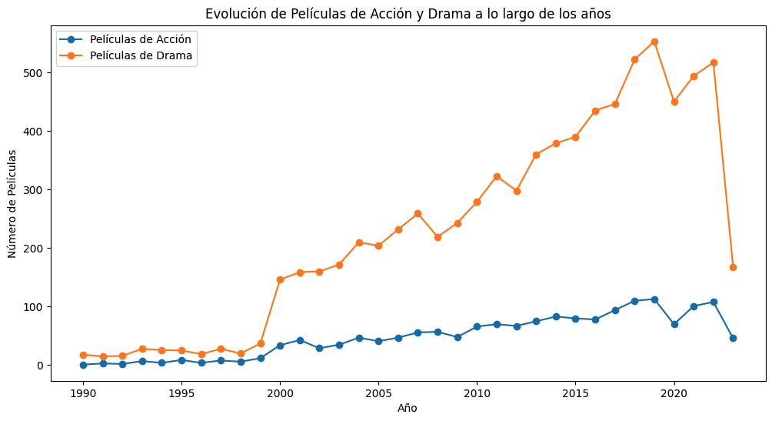
Visualizaciones
Comprobamos claramente que ambos generos crecieron pero el genero Drama predomino por sobre el genero Accion a lo largo de las ultimas decadas.

Slide 9
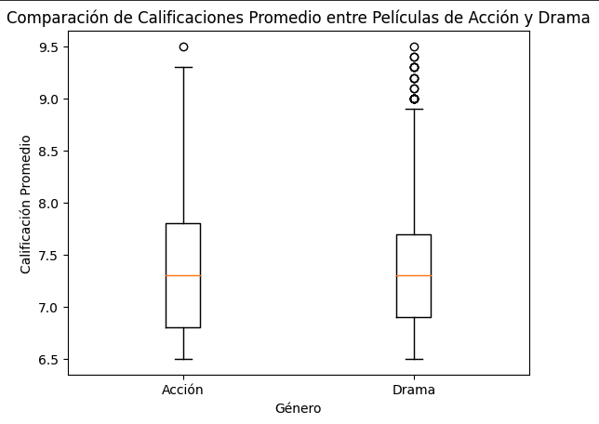
Visualizaciones
Junto con el analisis que venimos hacemos Podemos ver en esta grafica que las peliculas de genero Drama obtuvieron una calificacion promedio mayor que las de genero Accion.

Slide 10
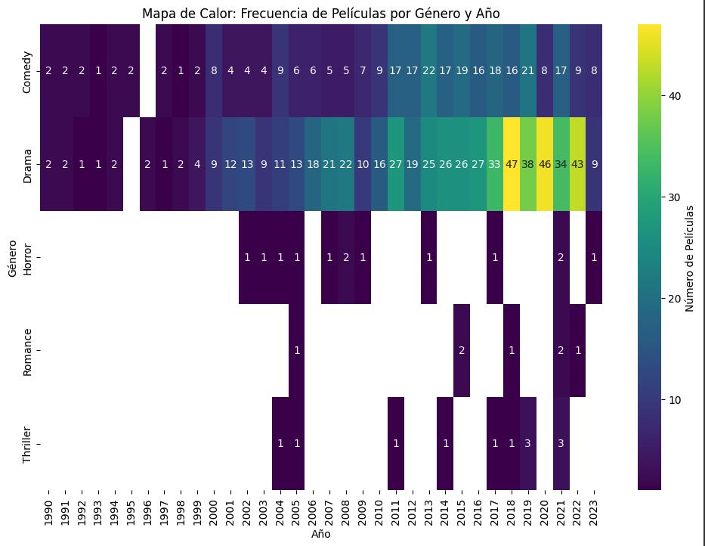
Visualizaciones
No hay dudas que no solo comparando con el genero Accion la eleccion del publico tiende a ser Drama por sobre otros generos mas. Aca Podemos ver claramente comparando con varios generos que a lo largo de las ultimas decadas Drama supera ampliamente las demas selecciones.

Slide 11
Insights
Nos focalizamos principalmente en ayudar a la industria cinematografica con las tendencias a medida que pasa el tiempo para sus decisiones estrategicas sobre la produccion y promocion de peliculas.
Insights:
Diversidad de generos:
¿Como determinamos que géneros son más atractivos?
Ciclos de popularidad:
¿Existen ciclos en la industria cinematográfica donde ciertos géneros son más atractivos que otros?
Cambios en las preferencias del público:
¿Existen evoluciones culturales, sociales y tecnologías que inevitablemente afectan las elecciones del público, como pueden las empresas cinematográficas adelantarse a y adaptarse a estos cambios?
Inversiones en Marketing y Producción:
La producción de películas es costosa y las empresas deben asegurarse lo más posible que esta sea rentable. ¿Como podemos evaluar de la forma más efectiva el rendimiento de taquilla teniendo en cuenta el género?
Alta competencia
Como analizamos la competencia para que la producción pueda mantenerse en los primeros lugares
La aparición del streaming:
Las empresas deben invertir y adaptarse a estás nuevas tecnologías y es importante hacer análisis de como impactan en la audiencia y sus elecciones

